Slide 1


The Most in Demand Skills for Data Scientists
Notes:
แนะนำตัว

Slide 2


Data Scientist ?
Data Scientist คือ ผู้ที่เข้ามาจัดการข้อมูลขนาดใหญ่เพื่อทำให้ข้อมูลเหล่านี้สามารถนำไปใช้ต่อยอดได้ไม่ว่าจะเป็นการต่อยอดทางธุรกิจเพื่อสร้างสินค้าและบริการให้เข้าถึงกลุ่มผู้บริโภคได้มากขึ้น
Notes:
ทุกวันนี้ถ้าเราพูดถึงเทคโนโลยีคงจะหนีไม่พ้น เทคโนโลยี Big Data หรือ ข้อมูลขนาดใหญ่ ซึ่งเป็นเป็นเรื่องที่เข้ามาอยู่ในชีวิตประจำวันของคนทั้งโลก
เนื่องจาก “ข้อมูลขนาดใหญ่” เป็นสิ่งที่รวบรวมพฤติกรรม รสนิยม รวมถึงความคิดเห็นของผู้คนบนโลกต่อสิ่งรอบตัวต่างๆ แทบทุกกิจกรรมที่เราทำในหนึ่งวัน กลายเป็นข้อมูลที่นำไปใช้ต่อได้ ไม่ว่าจะเป็นการต่อยอดทางธุรกิจเพื่อสร้างสินค้าและบริการให้เข้าถึงกลุ่มผู้บริโภคเป้าหมายได้มากขึ้น หรือนำไปใช้เพื่อออกแบบนโยบายภาครัฐให้เข้ากับความต้องการของประชาชน ซึ่ง Big Data ไม่สามารถนำมาใช้ได้ในทันที ต้องผ่านการวิเคราะห์ต่างๆ จึงจะสามารถนำมาใช้ได้ซึ่งผู้ที่จะมาทำเรื่องนี้นั้นก็คือ Data Sci

Slide 3




19350
21204
27477
Notes:
ปัจจุบันอาชีพ Data Scientist เป็นที่ต้องการของตลาดมากโดยมีการรับสมัครงานมากมายตัวโลก เช่น 4 เว็บใหญ่ๆ อย่าง linkin มี การรับสมัครงานเกือบ 4 หมื่น มอนเตอร์ หมื่น 9 ............................ ซึ่งรวมๆแล้วแค่ 4 เว็บนี้มีการรับสมัครงานมากกว่า 1 แสน งาน เป็นตัวเลขที่ไม่ใช่น้อยๆเลย

Slide 4


Salary for Data Scientists
120000
80000
60000
53000
28000
Intern
Entry Level
Junior Manager
Manager
Senior Manager
Notes:
นอกจากการรับสมัครงานที่มีเยอะ รายได้ Data Scientist ต่อคนก็ไม่ใช่น้อยๆเลย ค่าเฉลี่ยของ Data Scientist ระดับ Senior Manager อยู่ประมาณ 120000

Slide 5
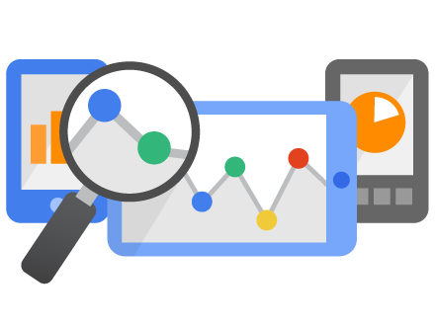

สถานการณ์ Data Scientist
แม้ว่าอาชีพ Data Scientist จะเป็นที่ต้องการขององค์กรทั่วโลกแต่ในปัจจุบันก็ยังหาบุคคลากรที่เข้ามาทำงานได้ไม่ง่ายนัก จากรายงานของ MIT Sloan Management Review 43% ของบริษัทกลุ่มตัวอย่างในสหรัฐฯ รายงานว่าความท้าทายในปัจจุบันคือการที่บริษัทขาดทักษะด้านการวิเคราะห์ข้อมูลและการสืบค้นข้อมูล ซึ่งเป็นงานในส่วนที่เกี่ยวข้องกับ Data Scientist
Notes:
แม้ว่า การรับสมัครงาน และ เงินเดือนจะสูงมากๆ แต่ปัจจุบันหลายๆ บริษัทยังคงขาดแคลน Data Sci เช่น จากรายงานของ MIT Sloan Management Review 43% ของบริษัทกลุ่มตัวอย่างในสหรัฐฯ รายงานว่าความท้าทายในปัจจุบันคือการที่บริษัทขาดทักษะด้านการวิเคราะห์ข้อมูลและการสืบค้นข้อมูล ซึ่งเป็นงานในส่วนที่เกี่ยวข้องกับ Data Scientist

Slide 6





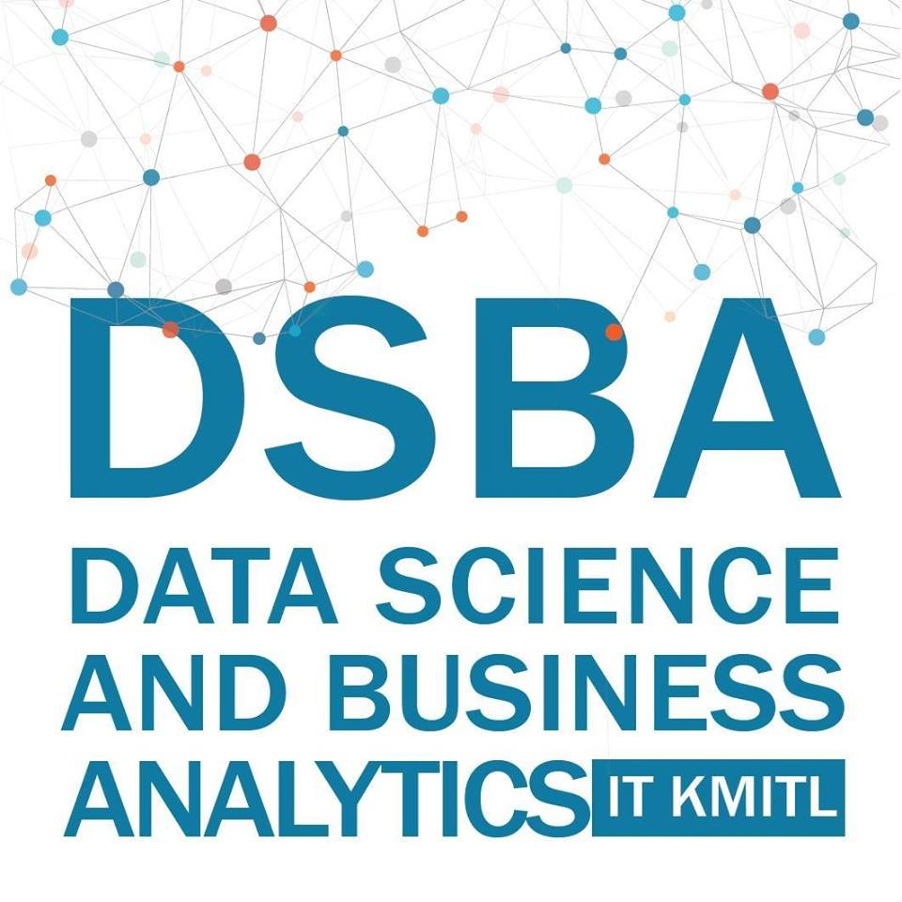



สถานการณ์ Data Scientist ในไทย
200
44000
Notes:
สำหรับประเทศไทย “EIC” หรือ ศูนย์วิจัยเศรษฐกิจและธุรกิจ ธนาคารไทยพาณิชย์ เผยว่าอุปทานของ Data Scientist ในไทยยังมีอยู่ค่อนข้างน้อยเมื่อเทียบกับสหรัฐฯ จากการสืบค้นข้อมูลจาก LinkedIn พบว่าผู้ที่ระบุว่าตนเองทำงานเป็น Data Scientist ในไทยมีเพียง 200 บัญชี เทียบกับสหรัฐฯ ที่มี 44,000 บัญชี แต่ความต้องการ Data Scientist ในตลาดแรงงานจะมีมากถึง 2,000 คน และยังคงเพิ่มขึ้นเรื่อยๆ

Slide 7
สถานการณ์ Data Scientist
คุณสมบัติ
เพื่อเป็น Data Scientist
Notes:
จากเหตุการณ์ที่กล่าวมา ระบุได้ว่า Data Scientist เป็นที่ขาดแคลนมากในตลาด และอาจเป็นเหตุผลให้หลายๆคน เริ่มอยากที่จะเป็น Data Scientist มากขึ้น เราจึงได้ทำการเก็บรวบรวมข้อมูลจากเว็บต่างๆ เพื่อมาดูกันว่า หากต้องการจะเป็น Data Scientist ต้องมีทักษะ หรือ ความสามารถด้านใดที่ Data Scientist ควรมี

Slide 8
จบการศึกษา

Slide 9
คุณสมบัติ
machine learning
analysis
statistics
computer science
communication
mathematics
visualization
AI composite
deep learning
NLP composite
software development
neural networks
data engineering
project management
software engineering
1000
2000
3000
4000
5000
6000
7000
8000
9000
10000
11000
12000
13000
14000

Slide 10

คุณสมบัติของ Data Scientist 3 อันดับแรก
1. Analysis
ความสามารถในการพิจารณาไตร่ตรองแก้ปัญหาที่แม่นยำมีความละเอียดในการจำแนกแยกแยะ เปรียบเทียบข้อมูลเรื่องราวเหตุการณ์ต่างๆอย่างชำนาญโดยการหาหลักฐานที่มีความสัมพันธ์เชื่อมโยงหรือข้อมูลที่น่าเชื่อถือมาสนับสนุนหรือยืนยันเพื่อพิจารณาอย่างรอบคอบก่อนตัดสินใจเชื่อหรือสรุป

Slide 11

คุณสมบัติของ Data Scientist 3 อันดับแรก
2. Machine Learning
คือ การทำให้คอมพิวเตอร์สามารถเรียนรู้ได้ด้วยตัวเองจากข้อมูลที่มีอยู่

Slide 12

คุณสมบัติของ Data Scientist 3 อันดับแรก
3. Statistics
เป็นการศึกษาการเก็บ การวิเคราะห์ การตีความ การนำเสนอและการจัดระเบียบข้อมูล ในการประยุกต์สถิติศาสตร์กับปัญหาทางวิทยาศาสตร์ อุตสาหกรรมหรือสังคม ฯลฯ

Slide 13
ภาษาProgramming
Python
R
SQL
Spark
Hadoop
Java
SAS
Tableau
Hive
Scala
C++
AWS
TensorFlow
Mathlab
C
Excel
Linux
NoSQL
Azure
15000
14000
13000
12000
11000
10000
9000
8000
7000
6000
5000
4000
3000
2000
1000

Slide 14
15000
Skill want top 10
13500
12000
10500
9000
7500
6000
4500
3000
1500
0
Python
R
SQL
Spark
Hadoop
Java
SAS
Tableau
Hive
Scala
LinkedIn
Indeed
SimplyHired
Monster

Slide 15


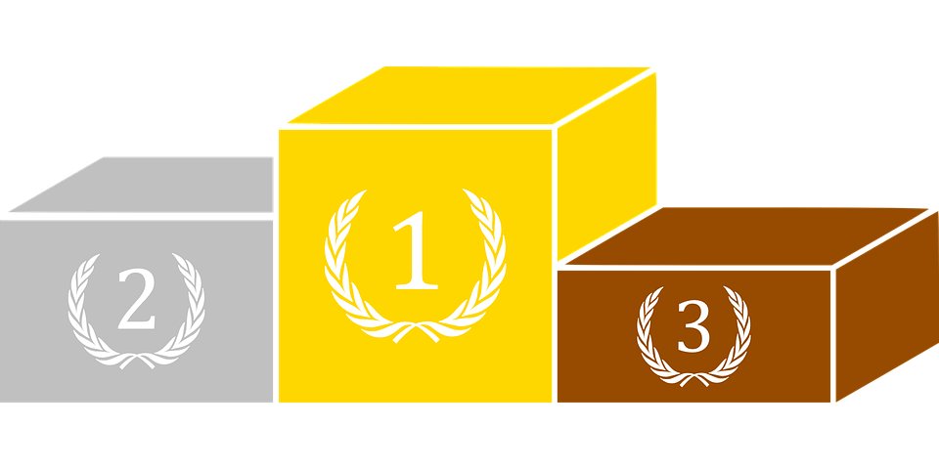

ภาษาที่ได้รับความนิยมมากสุด

Slide 16

ภาษาที่ได้รับความนิยมมากสุด
จากกราฟจะเห็นได้ว่า Python เป็นภาษาที่นิยมอย่างมากที่สุด
ข้อดีของภาษา Python
ภาษาเข้าใจง่าย เหมาะกับมือใหม่
Library เหมาะสำหรับการทำ Data Science สำหรับ Python มีเยอะ
ไม่ต่างกับภาษาโปรแกรมมิ่งอื่นเท่าไหร่
นำไปใช้ประโยชน์ได้หลากหลาย สามารถนำไปใช้ทำเว็บไซต์, เขียนบอทสั่งงานต่าง ๆ ฯลฯ เพราะฉะนั้นเอาไปเชื่อมกับระบบอื่น ๆ ได้สบาย

Slide 17

ภาษาที่ได้รับความนิยมมากสุด
ภาษา R เองก็ไม่ห่างไกลจาก Python มากนักทั้งนี้Rยังเป็นภาษาหลักที่Data scientist ส่วนใหญ่เลือกใช้อีกด้วย
ข้อดีของภาษา Python
คำสั่งที่เป็นด้านสถิติเค้ามีในตัวแล้ว ไม่ต้องใช้ Package เสริม
มี Library เสริมดี ๆ มากมาย สำหรับ Data Visualization และอื่นๆ
ปัจจุบัน Microsoft สนับสนุนภาษา R เต็มที่

Slide 18
ภาษาที่ได้รับความนิยมมากสุด
SQL เป็นภาษาสำหรับดึงข้อมูลจากฐานข้อมูล (Query Language) จะไม่ได้เป็นภาษาโปรแกรมมิ่งเต็มตัว
สำหรับ Data Scientist หลักๆคือ การดึงข้อมูลจาก database เพื่อมาวิเคราะห์หรือทำโมเดลอื่นๆต่อไป

Slide 19
คนส่วนใหญ่ใช้ทักษะ Data Scientist ทำอะไร
79
21
20
0
100
0
Automotive
100
0
100
Consulting
Agriculture
17
16
14
0
100
0
100
0
100
Construction
Consultancy
Real Estate
14
13
12
0
100
0
100
0
100
Telecom
Management Consulting
Banking
Notes:
นอกจากทักษะด้านการโปรแกรมก็ยังมีทักษะเฉพาะด้านที่จำเป็นมากๆ สำหรับ Data Scientist ว่าจะนำข้อมูลที่ว่ามาใช้ยังไงให้เหมาะกับงาน เราจึงควรมีทักษะด้านนั้นๆด้วย
เรามาดูกันว่า คนส่วนใหญ่ใช้ Data Scientist ไปเพื่องานด้านใด อันดับแรกเลย หรือ Consulting หรือ การให้คำปรึกษา รองลงมาคือ Automotive ……………………

Slide 20

DATA SCIENTIST
จบการศึกษา
Engineering
Mathematics
Other
คุณสมบัติ
Machine Learning
Analysis
Statistics
Programming/Coding
Python
R
SQL

Slide 21
Thank you
กลุ่ม
จัดทำโดย
นาย
นาย
นาย
นาง

